Slide 1
엔지니어드 스톤
제안서
www.vadaraquartz.com
㈜ 포 비

Slide 2
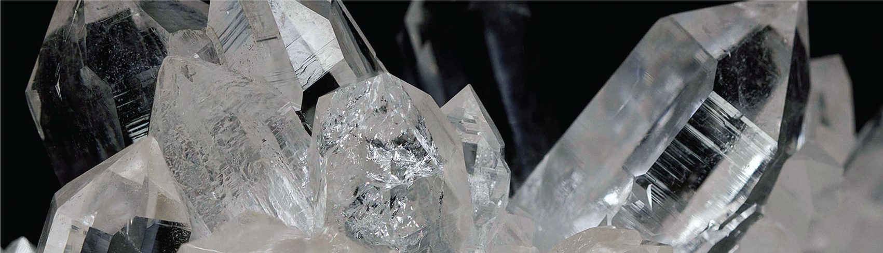
”Vadara” 는 미국 엔지니어드 스톤 시장의 대표 브랜드로
높은 품질과 최고의 고객 선호도로 Dopont社와
The Home Depot, 그 외 기타 클라이언트들에게
꾸준히 환영 받고 있습니다.

Slide 3
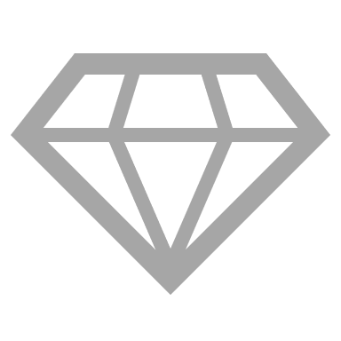
제품소개
엔지니어스 스톤 (Engineered Stones)
지구상 가장 단단한 물질 중 하나인 석영 (Quartz)을 주 원료로 사용하여 만드는 천연석 기반의 석재입니다.
리코스톤에서 제작하는 엔지니어드 스톤은 순도 99.9% 이상의 천연석영을 주 원료로 하며, (93% 이상) 수지, 안료를 배합하여 고압진공 공정을 통해 압축하여 생산되는 최고 등급의 제품입니다.
경도와 강도, 내구성 및 환경 안전성에 있어 인테리어 석재로써 최고의 상판 및 마감재이며 다양한 적용이 가능합니다.
TECHNICAL SPECS
Strength and Durability
Chemical Resistance
Stain Resistance
하우스 테스트
염화암모늄 - 눈에 띄는 효과 없음
흡수율 0.01%
오염 24H 테스트
코카콜라 – 눈에 띄는 효과 없음
레드와인 – 눈에 띄는 효과 없음
블랙커피 – 눈에 띄는 효과 없음
과일주스 – 눈에 띄는 효과 없음
공극률 0.01%
염산 테스트
차아염소산나트륨 - 눈에 띄는 효과 없음
Mohs 경도 Min 6
산과 알칼리 테스트
염산(3%) - 눈에 띄는 효과 없음
젖산 - 눈에 띄는 효과 없음
수산화칼륨 - 눈에 띄는 효과 없음

Slide 4
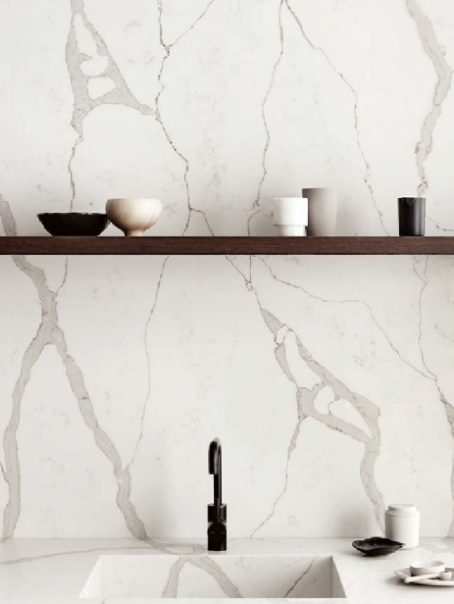
제품특징
스크래치 및 물리적 충격과
온도에 강함
Class A 화재등급 인증
세균 번식 억제력 매우 뛰어남
천연의 아름다움 연출
천연석 대비 다양한 패턴과
칼라 라인업 구성 가능
무독성 소재로 재활용 가능

Slide 5
제품비교
 | MMA (인조대리석) | 엔지니어드스톤 | 천연석 (대리석/화강석) | 세라믹 상판
원료 | 합성수지 (methyl methacrylate) | 천연석영 (주원료, 93~95% 이상) | 천연대리석 | 자기질
제조 | 열가소성수지 성형분사 (플라스틱) | 천연석영+수지+안료 고압진공배합 | 천연석 컷팅 | 점토+무기질 조합
특징 | 가공 용이 (플라스틱) 이음새 샌딩작업 내구성/내열성 약함 오염에 취약 표면 경도 낮으나 보수도 상대적으로 쉬움 현재 저가 주방을 제외하고는 사장되고 있음 (거의 사용 X) | 천연석영을 분쇄하여 수지, 안료와 함께 배합하여 고압으로 제작 내열성/내구성 강함 내오염성 강함 표면경도가 강해 (모스경도 6이상) 표면에 상처가 쉽게 나지 않음 유지, 관리가 용이 환경문제 없음(라돈가스 無) 다양한 디자인 및 컬러로 제작 가능 현재 주방 상판 및 인테리어 자재로 사용 증가 중 | 천연석을 그대로 사용 내열성 강함 오염에 취약 (대리석의 경우 미세한 틈으로 오염이 쉽게 됨) 표면 경도가 강하지 않아 상처나기 쉬움 가공 등 관리가 어려움 라돈가스 발생가능 공급처에 따라 품질의 편자가 있음 디자인과 컬러에 한계 과거에 고가 주방 및 인테리어 자재로 많이 사용되었으나 환경문제 등으로 사용하지 않는 추세임 | 수분흡수를 안해 관리 쉬움 오염,세균이 거의 없음. 내열성이 강함. 내구성,스크레치에 강함. 변색이 거의없음. 비용이 비쌈 자기질로 구성되어 도기,스탠과 마찰 시 소음이 심함. 돌과 같은 성질로 차가움. 밀도가 높아 재단어려움
가격 | 저가 | 중/고가 | 고가 | 고가

Slide 6
제품비교(요점)
 | MMA (인조대리석) | 엔지니어드스톤 | 천연석 (대리석/화강석) | 세라믹 상판
장점 | *가격이 저렴 *가공성 용이하여 원하는 모양 가능 *이음매 없음 | *다이아 다음으로 단단한 석영이 주원료 *천연대리석 느낌을 거의 재연 *화학,오염,약품,긁힘 등 변화에 강함 | *천연 소재의 자연스러운 고급성 | *관리가 쉬움 *오염,변색,스크레치,열에 강함 *고급스러운 질감
단점 | *열에 약함 *변색이 심함 *강한 충격에 약함. | *무거움 | *오염이나 변색 심함 *강도가 약하여 잘 깨짐 *비쌈 *가공이 어려움 | *자기질이라 소음이 심함. *표면에 연속성이 떨어짐 *밀도가 높아 재단이 어려움 *비싸고 충격에 약함

Slide 7
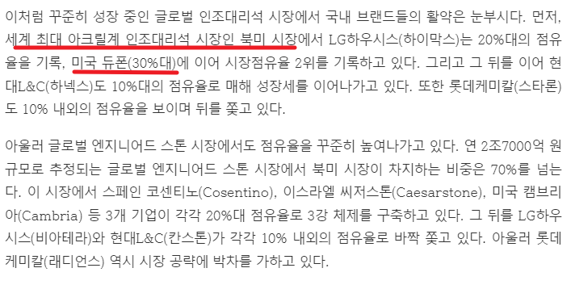
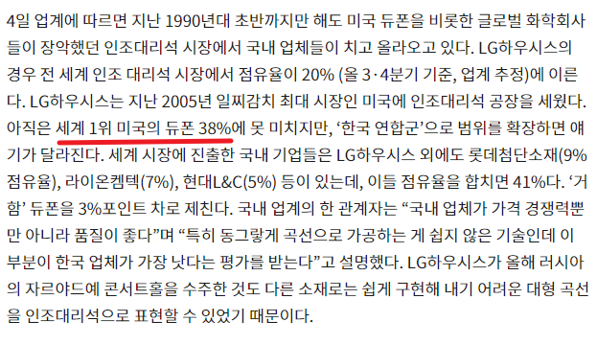
시장성
세계 최대의 아크릴계 상판 북미 시장의 점유율 1위 기업 DUPONT 사에 엔지니어드 스톤 제품을 납품하고 있는 Vadara 입니다.

Slide 8
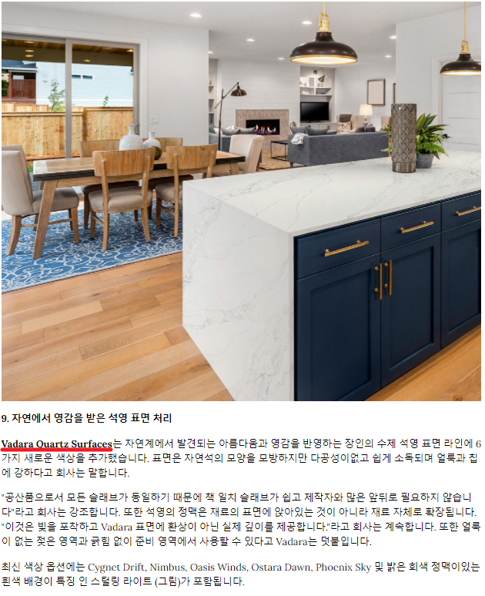
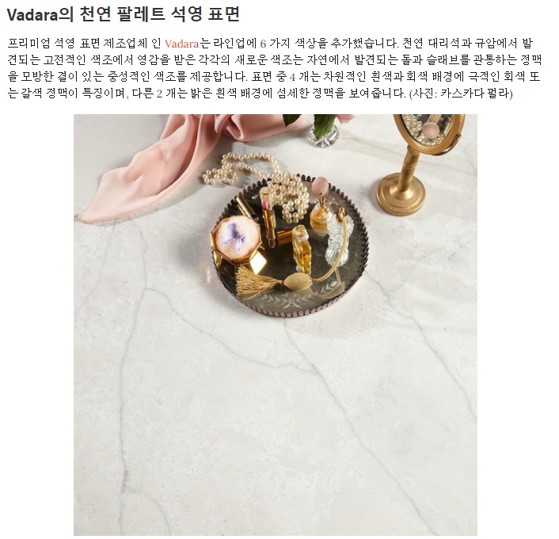
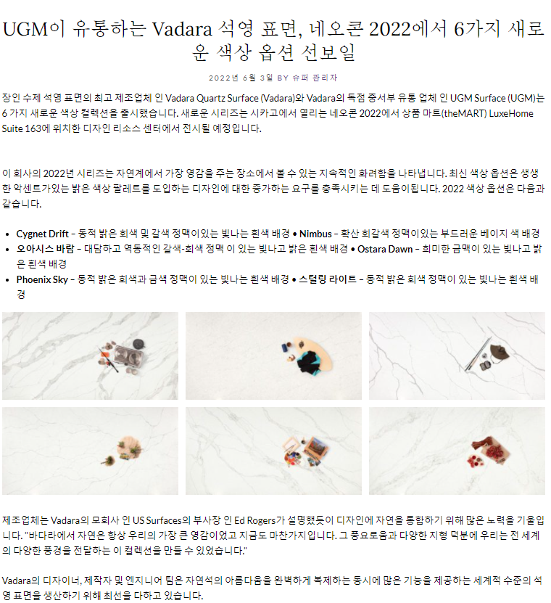
시장성
세계 최대의 아크릴계 상판 북미 시장의 점유율 1위 기업 DUPONT 사에 엔지니어드 스톤 제품을 납품하고 있는 Vadara 입니다.

Slide 9
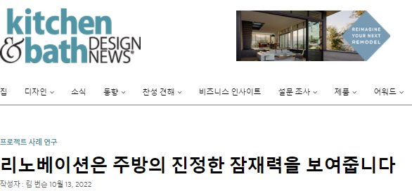
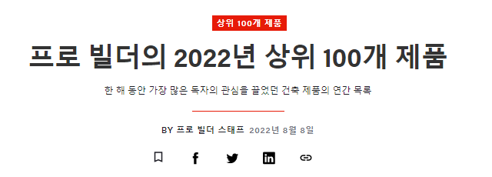
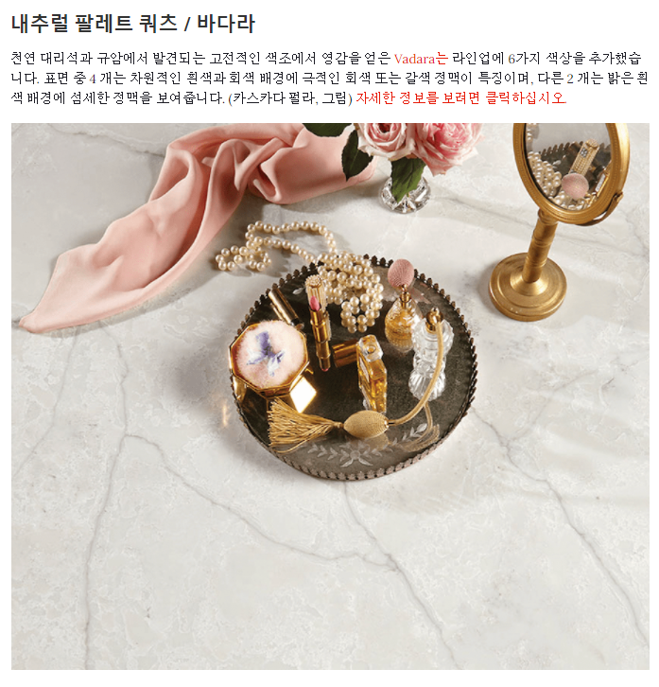
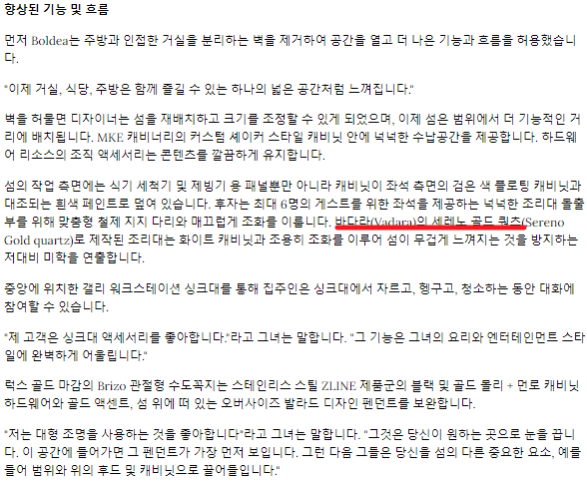
시장성
세계 최대의 아크릴계 상판 북미 시장의 점유율 1위 기업 DUPONT 사에 엔지니어드 스톤 제품을 납품하고 있는 Vadara 입니다.

Slide 10
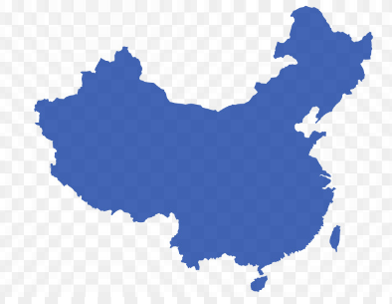
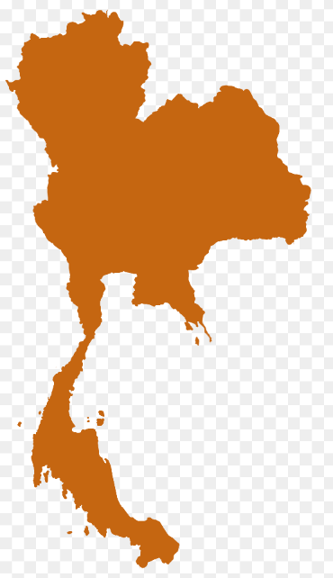
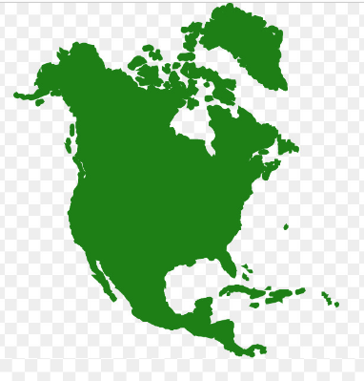
생산지
소비자들에게 고품질의 차별화된 엔지니어드 스톤 제품을 제공해주는 Vadara 의 생산업체 및 유통업체 라인을 소개합니다.
중국
태국
북아메리카
한국
중국의 신양에 설립되었으며,
100만 평방피트 이상의 제조 능력을 갖추어, LE 표면 혁신 및 테스트 연구소의 본거지 입니다.
이곳은 제품의 혁신, 디자인 및 품질을 제공하도록 최선을 다하고 있습니다.
수제 석영 표면 수요가 급증할 것이 분명해지면서 태국에도 공장이 건설되었습니다,
수십여개의 생산라인을 보유 및 운영이 되고 있습니다.
LE Surfaces와 US Surfaces의 합작 회사이며, 직접 또는 파트너를 통해 한국, 태국 및 북미의 유일한 파트너이자 투자자입니다.
높은 관세로 인해 중국의 공급 현황이 어려워지면서 한국에도 설립하게 되었습니다.
경기도 여주에 위치해 있으며, 꾸준히 생산 라인을 운영하고 있습니다.

Slide 11
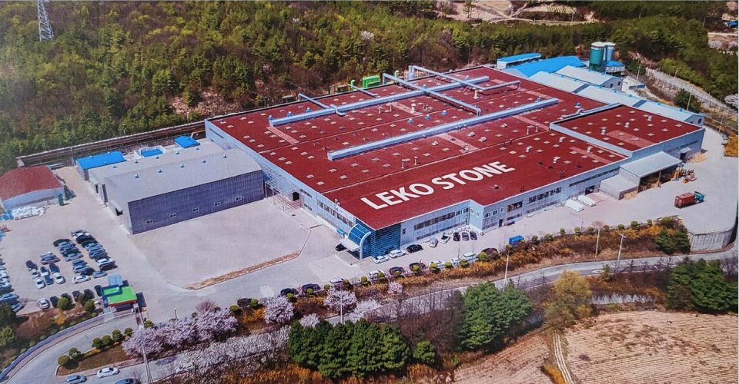
국내공장
LOCATION: LEKO STONE
ADDRESS: 79, Anpyeong-ro, Jeomdong-myeon,
Yeoju-si, Gyeonggi-do, Korea
경기도 여주시 점동면 안평로 79

Slide 12
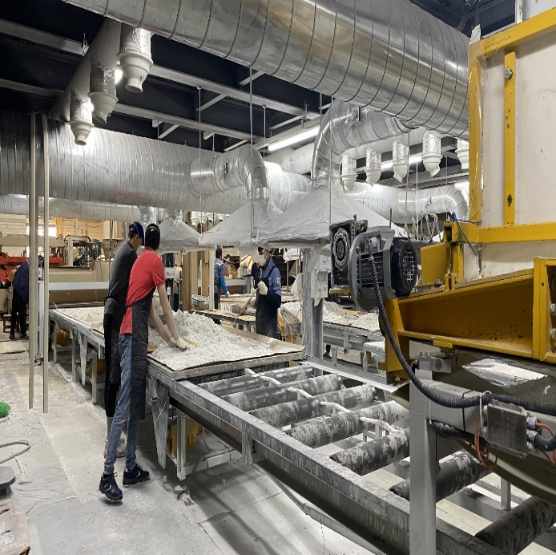
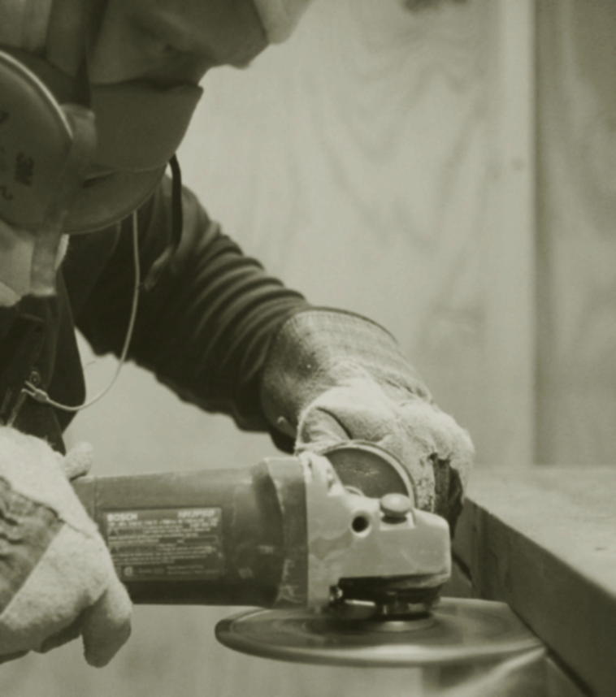
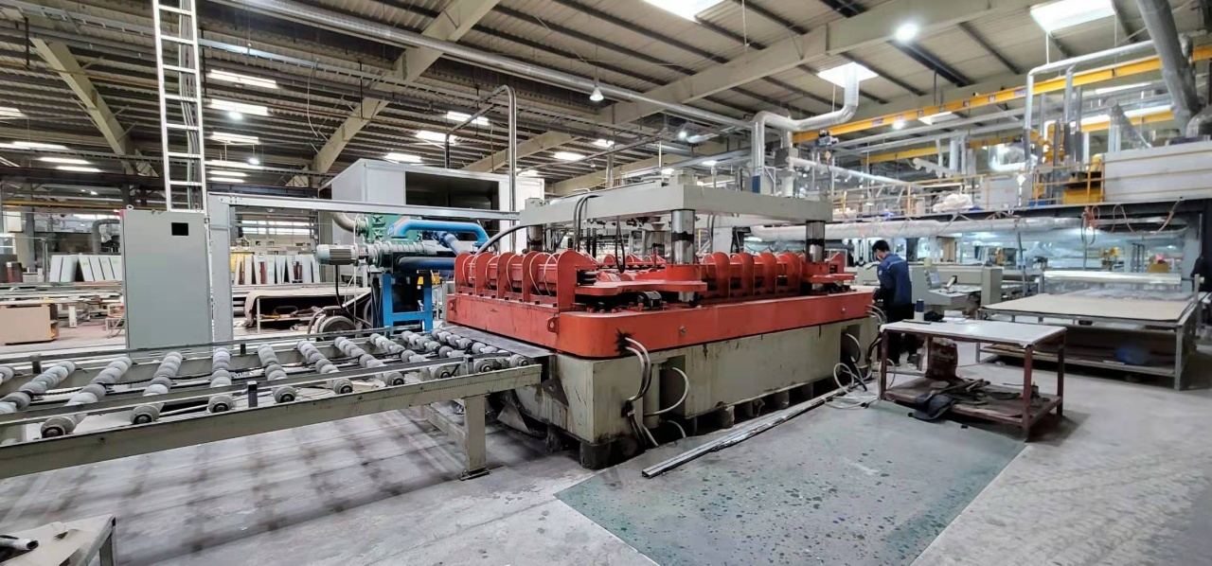
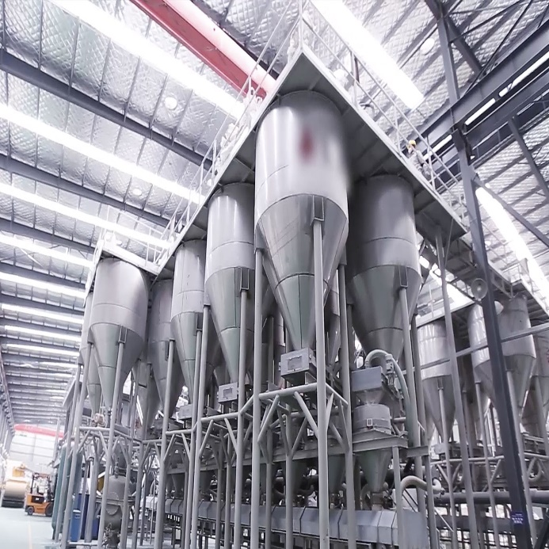
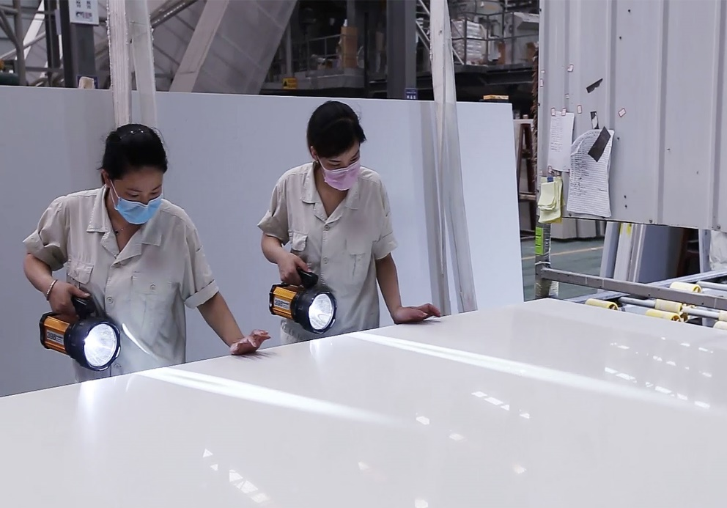
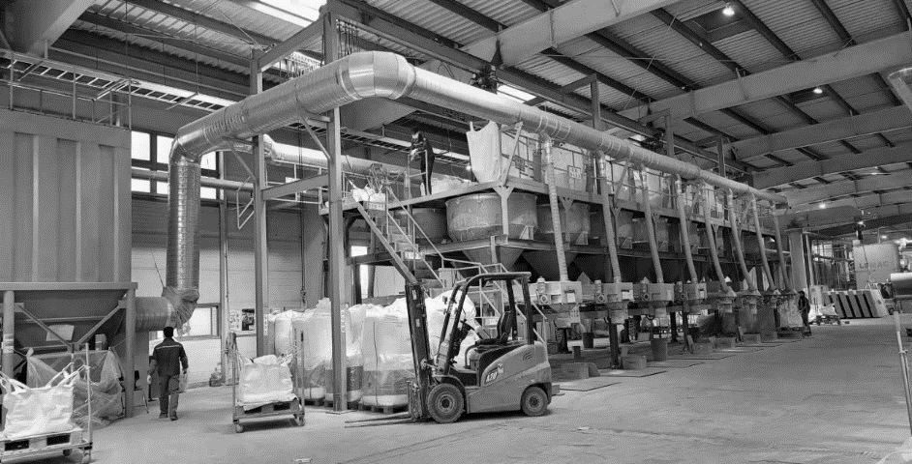
생산과정

Slide 13
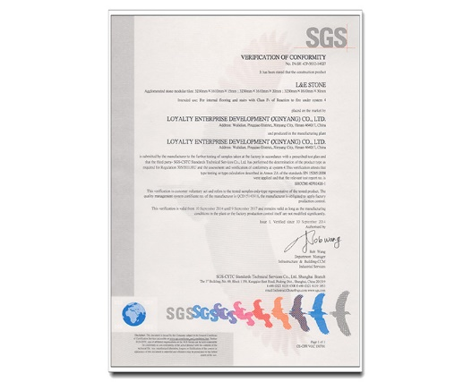
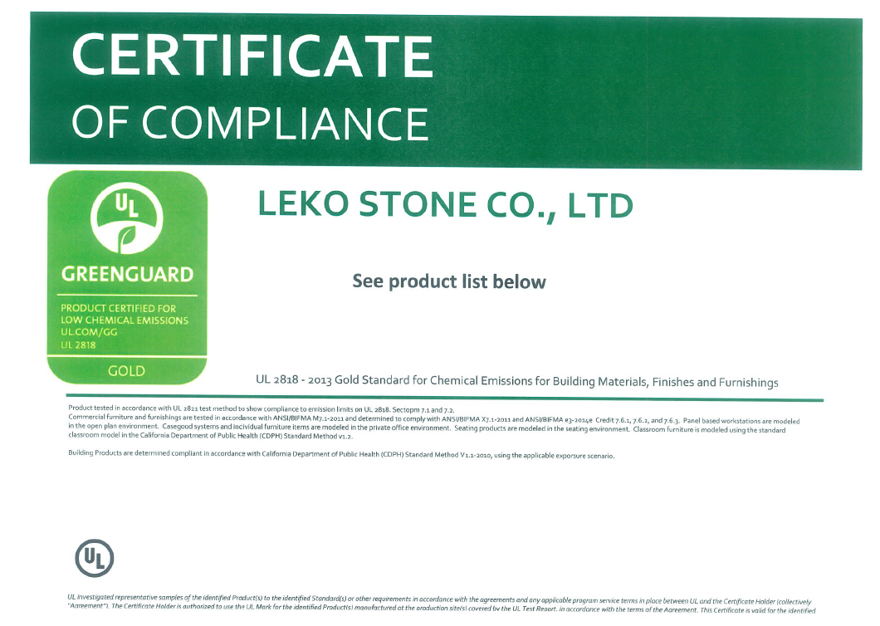
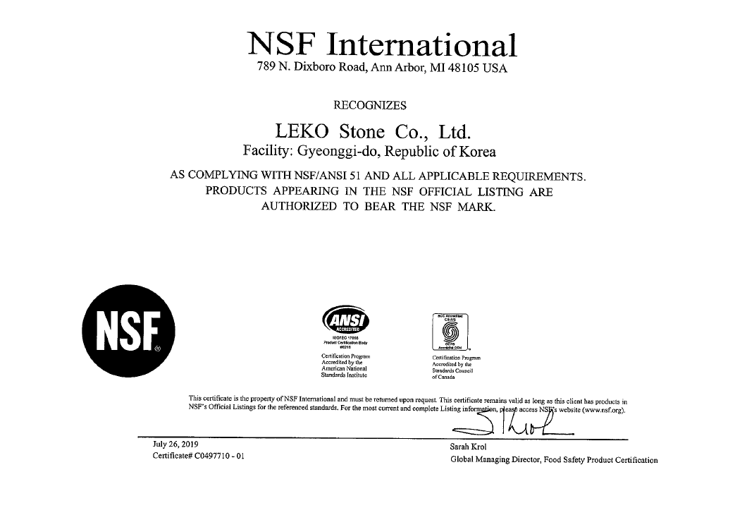
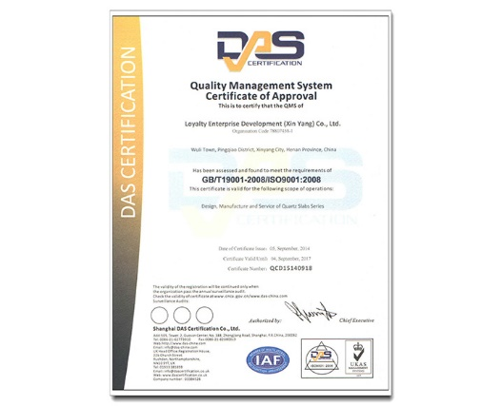
CERTIFICATION

Slide 14
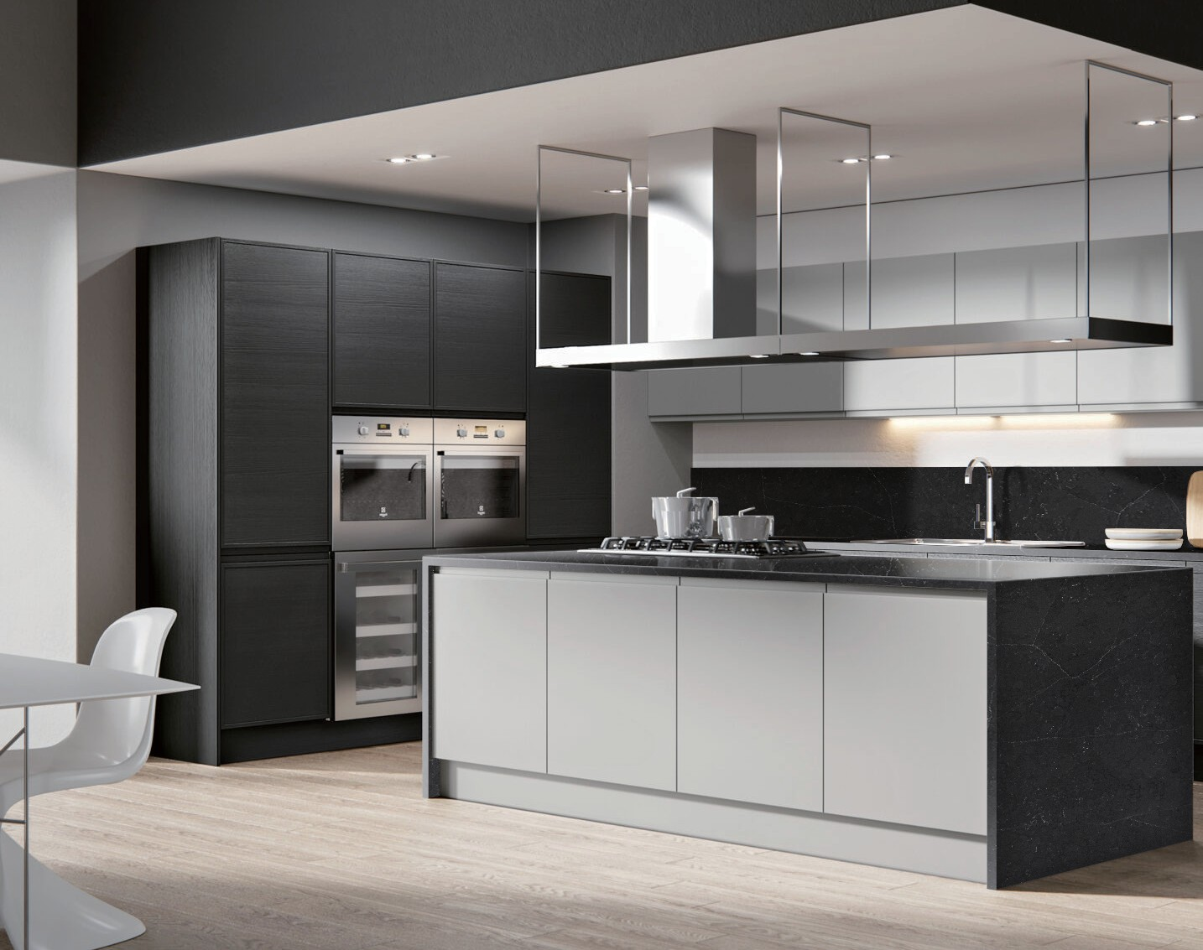
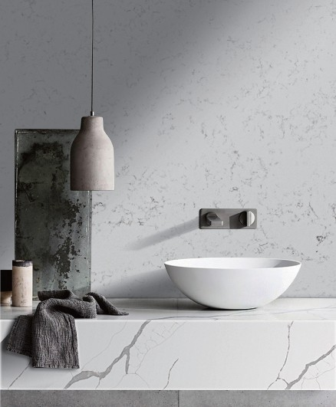
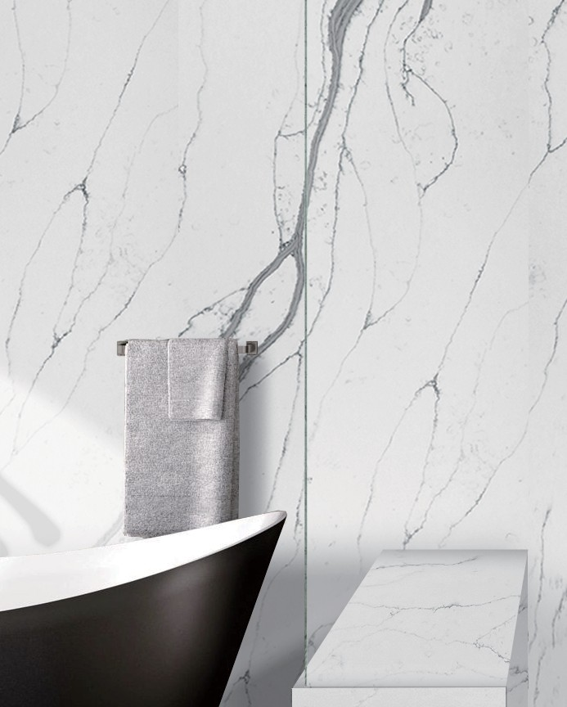
DISPLAY PHOTO
kitchen
(페트로 그리지오)
Bathroom
(칼라카타 프리모)
Bathroom
(버실리아 그리지오)

Slide 15
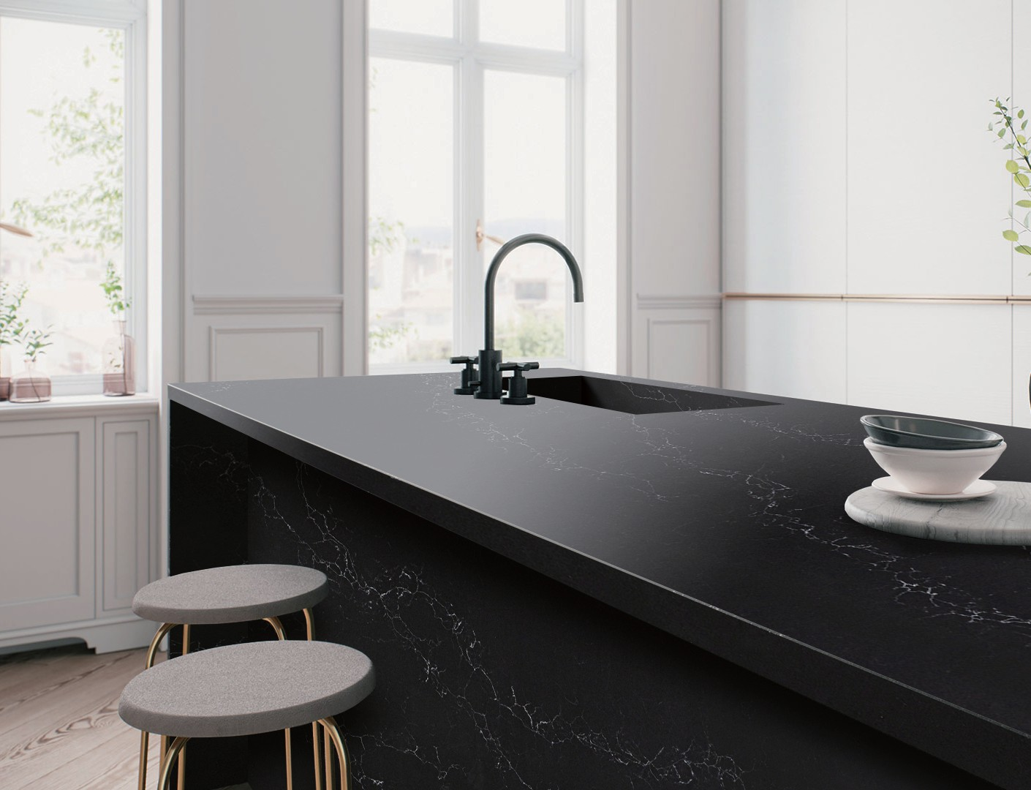
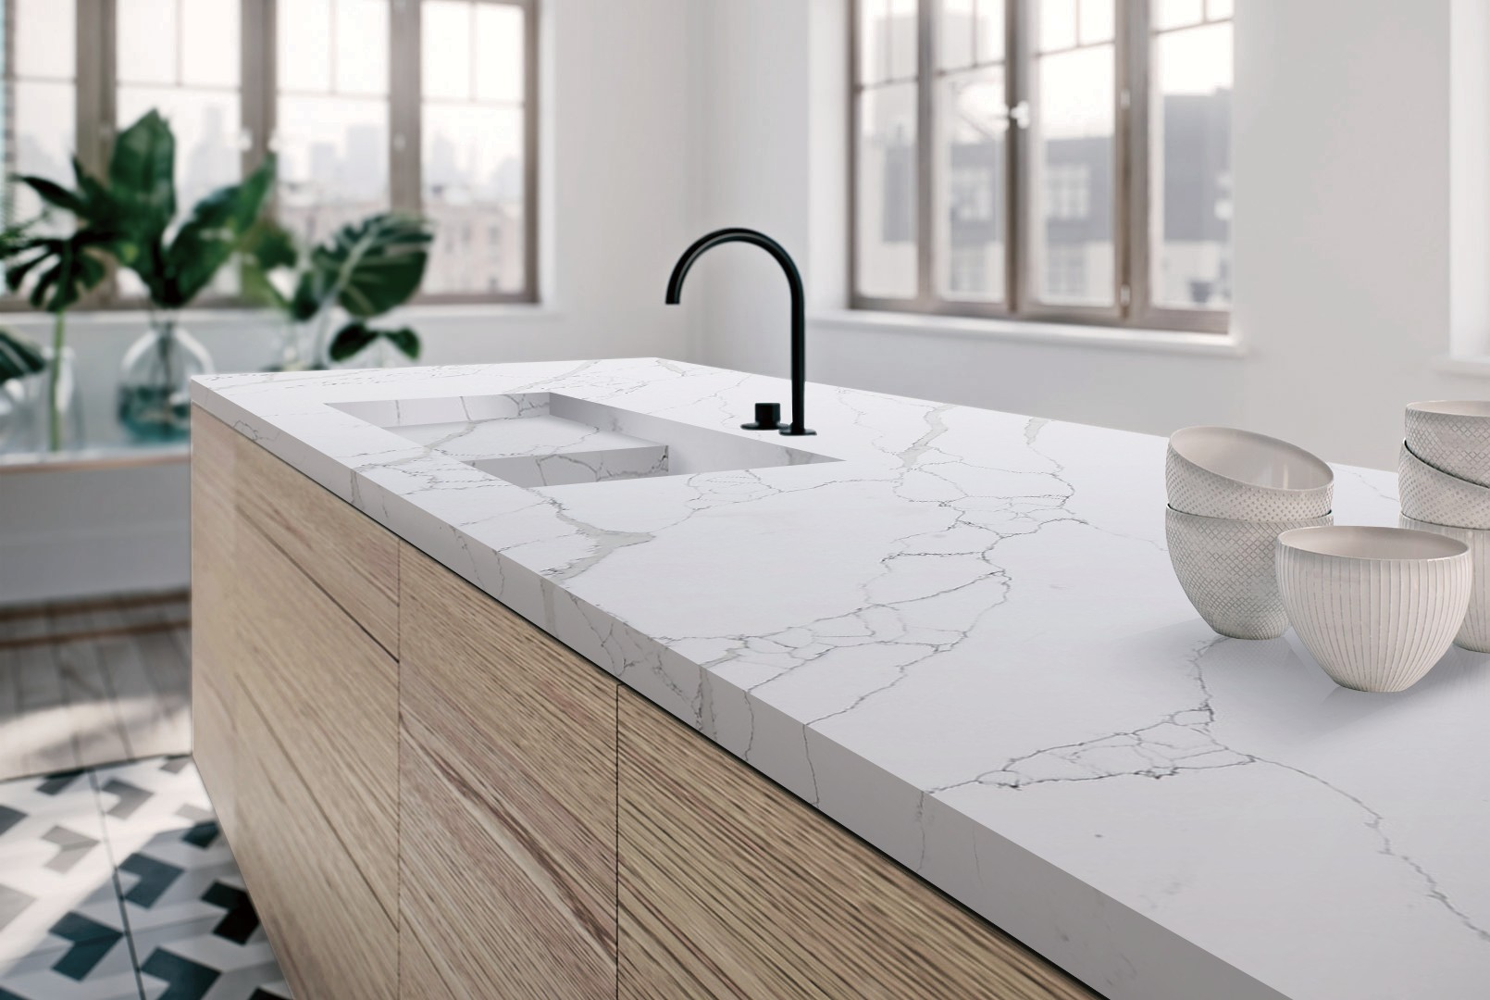
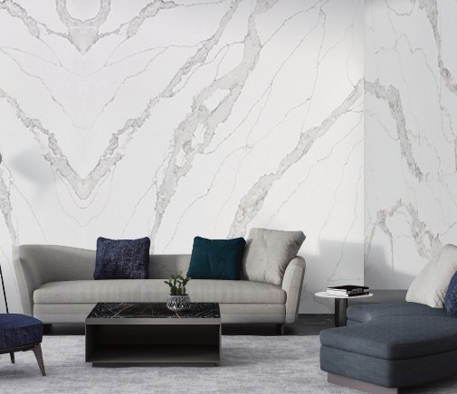
DISPLAY PHOTO
kitchen
(느와르 블랑)
kitchen
(팔메리)
Art wall
(시그넷 드리프트)

Slide 16
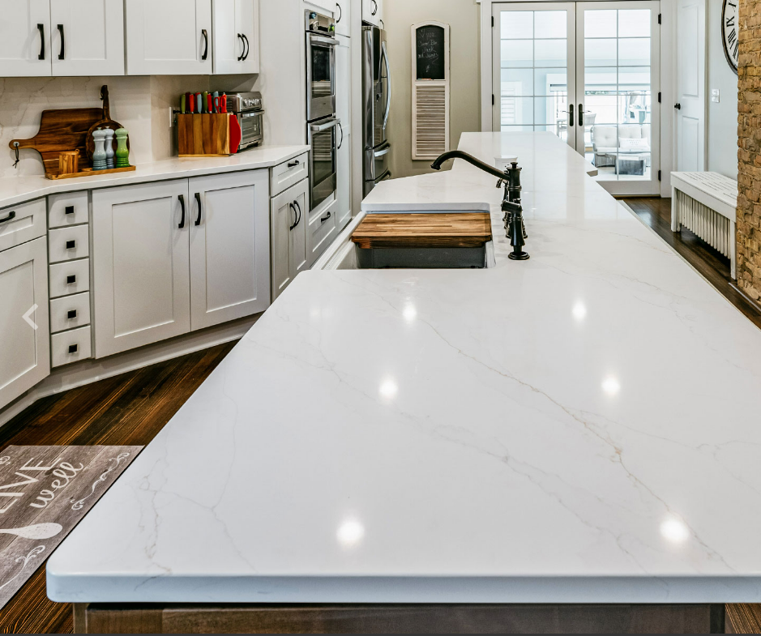
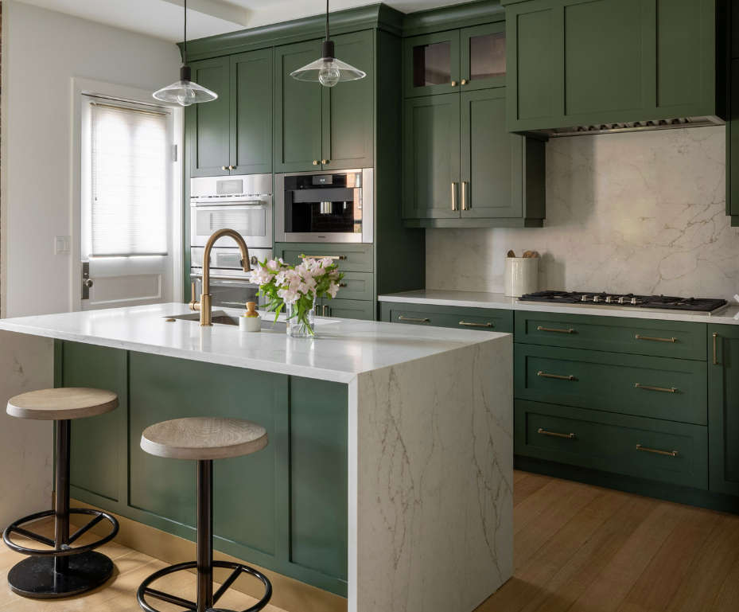
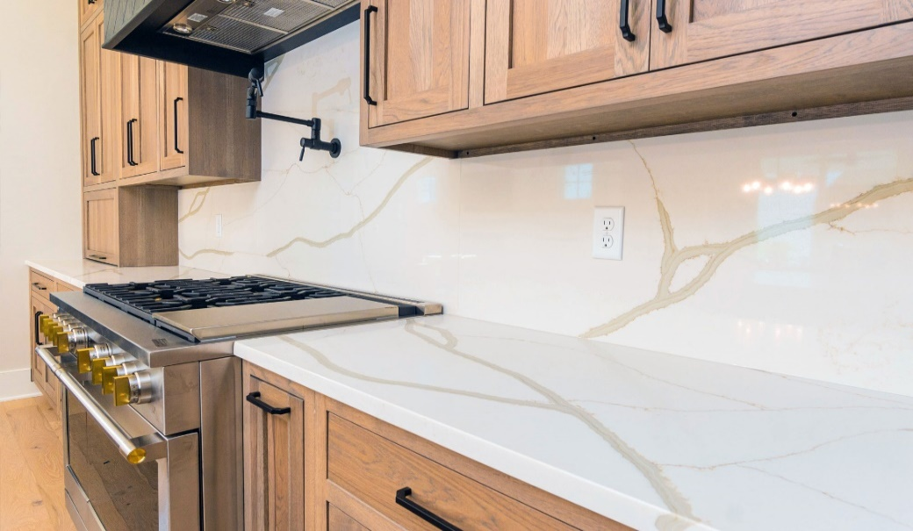
DISPLAY PHOTO
kitchen
(화이트 오로라)
kitchen
(세레노 골드)
kitchen
(칼라카토 벨레자)

Slide 17
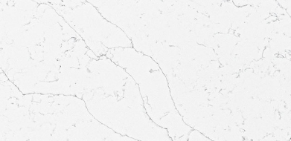
DESIGN COLLECTION
PremiumⅠ
나우렐 그레이
LE-9814K
아마라
LE-9803K
카라라
LE-9215K
빅토리아노
LE-9688K
프로젝트 명
화이트 캐슬
LE-9629K
프로젝트 명
프로젝트 명
블랙 쉐도우
LE-9157K
프로젝트 명

Slide 18
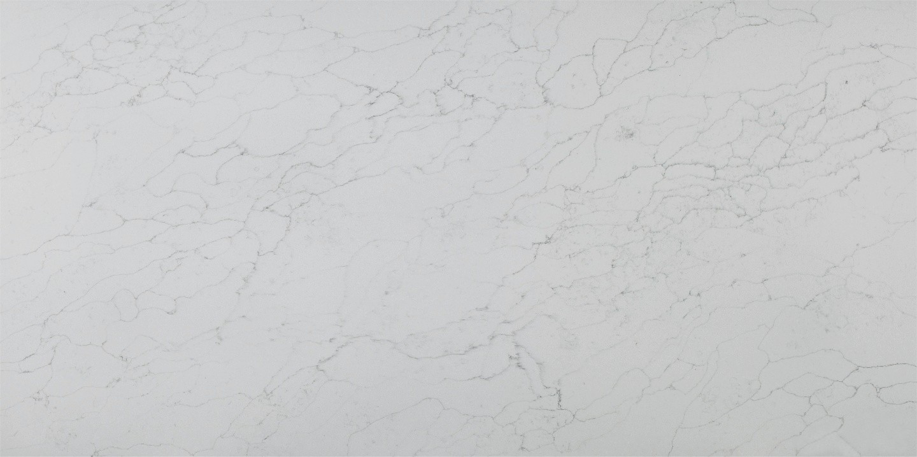
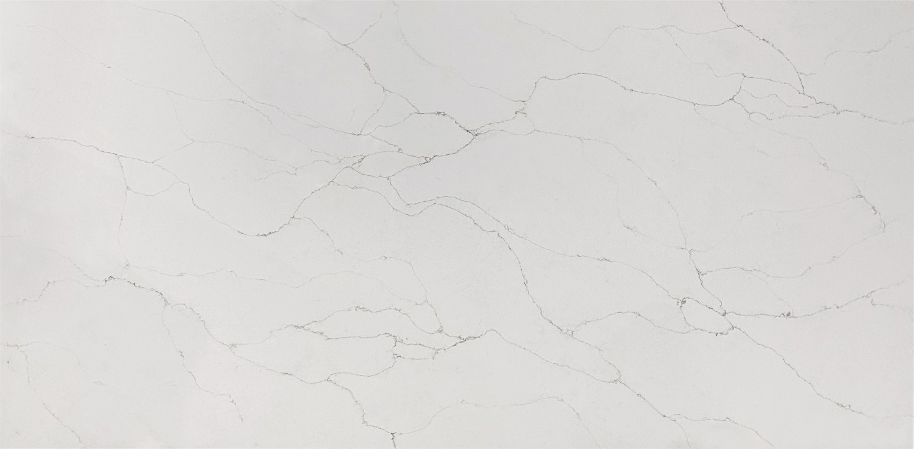
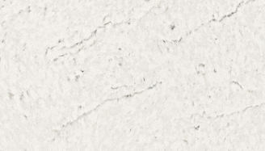
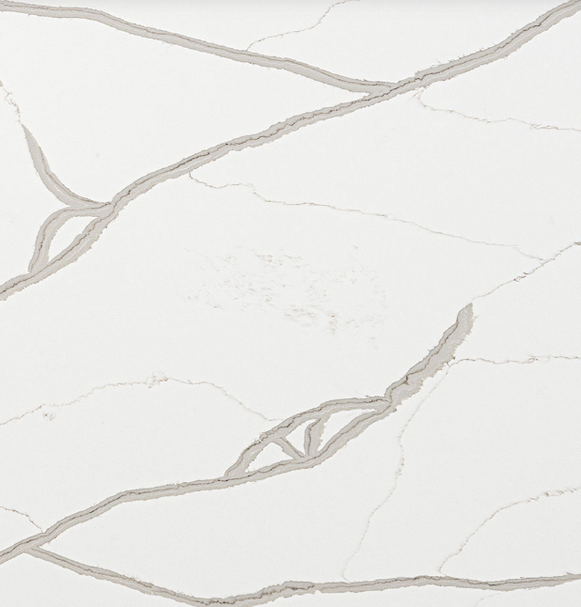
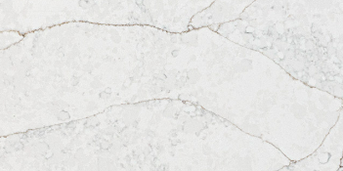
DESIGN COLLECTION
Premium Ⅱ
아마라 블랙
LE-9857K
에비뉴 화이트 (유광)
LE-9742K
프라도
LE-9753K
비구름
V742
프로젝트 명
칼라카타 벨레자
V728
프로젝트 명
프로젝트 명
세레노 골드
V722
프로젝트 명

Slide 19
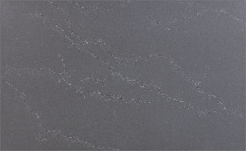
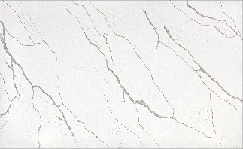
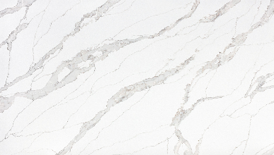
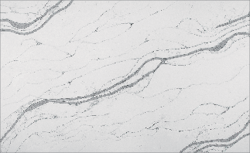
DESIGN COLLECTION
LuxuriousⅠ
슬레이트 미스트
LE-9621K
페트라 그리지오
LE-9709K
화이트 오로라
V738
칼라카토 프리모
LE-9784K
시그넷 드리프트
V803
버실리아 그리지오
LE-9712K

